Slide 1
1. 상품 등록/수정 일시 추가
2. 상품 조회 조건 추가

Slide 2
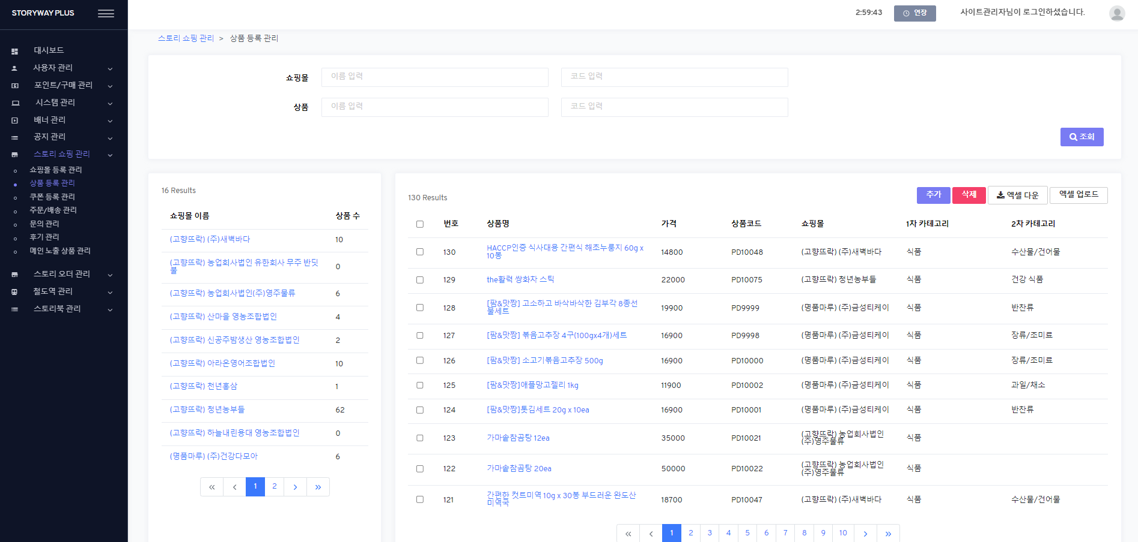
조회 조건에 노출 여부 추가
(전체, 여, 부)
노출 여부
전체 ▼
등록/수정 기간
선택 ▼
조회 조건에 등록/수정 기간 추가
(등록 기간, 수정 기간)

Slide 3
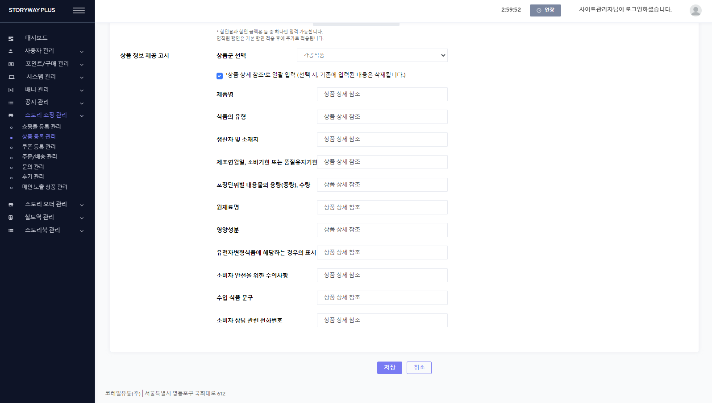
[수정 화면]
등록/수정 일시 추가
- 수정 일시는 가장 최근의 기록만 저장
상품 등록/수정 일시
최초 등록 일시: yyyy-mm-dd hh:mm:ss
수정 일시: yyyy-mm-dd hh:mm:ss
*수정 일시는 가장 최근 기록만 저장됩니다.

Slide 4
3. 상품 노출 관련
AU10(스토리쇼핑 관리자)이 상품을 등록
등록 시점에는 노출 여부 선택 불가(노출 여부 디폴트 값 N)
수정 시에는 노출 여부 값 확인만 가능
AU00(시스템 관리자), AU01(관리자), AU14(스토리쇼핑 전체 관리자)이 상품 노출 여부를 수정
하기 위한 내용입니다.

Slide 5
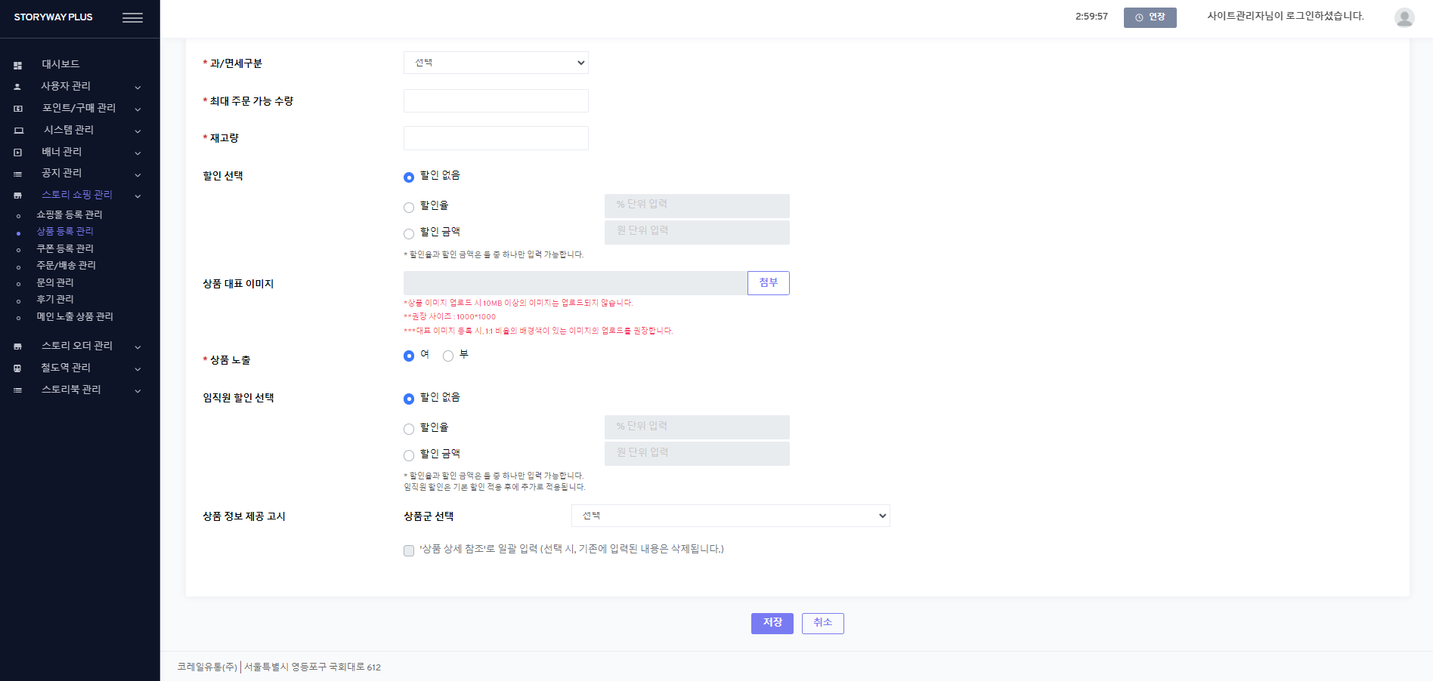
스토리 쇼핑 관리 > 상품 등록 관리 > 추가/수정
AU00, AU01, AU14: 현재와 동일
AU10일 경우 상태값 및 안내 내용만 보여줌
*상품 노출
부
*상품 등록 시 노출 기본 값은 노출 안 함(부)이며, 노출 여부는 내부 관리자만 변경 가능합니다.

Slide 6
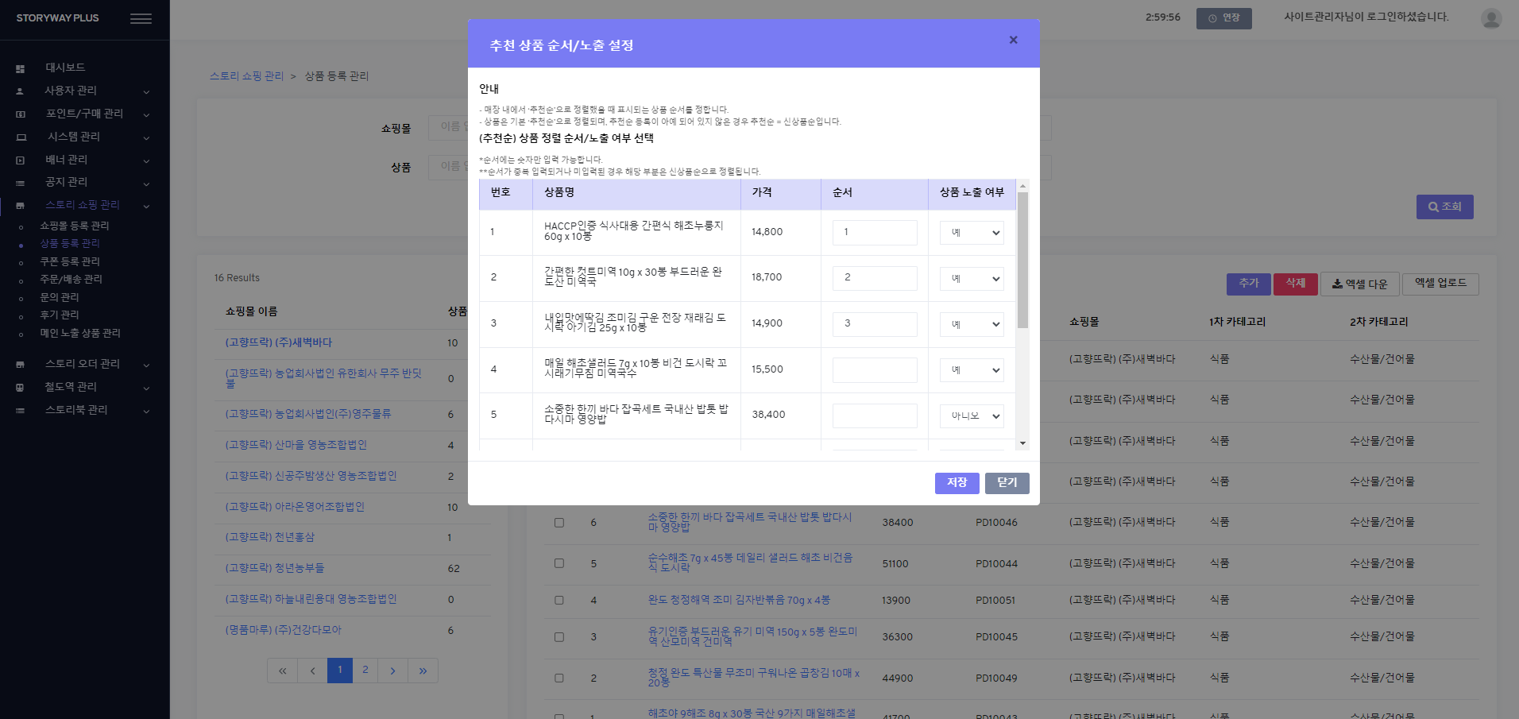
AU00, AU01, AU14: 현재와 동일
AU10: 셀렉트 박스 수정 못하게 비활성화

